Slide 1
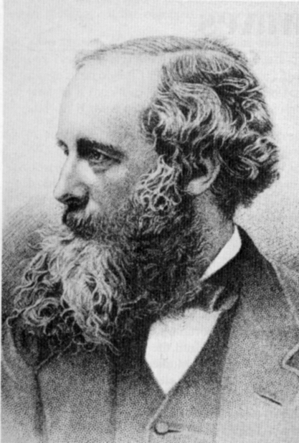
8.5 麦克斯韦电磁场理论简介
麦克斯韦（1831－1879）英国物理学家
经典电磁理论的奠基人， 气体动理论创始人之一。 提出涡旋电场和位移电流概念， 建立
了经典电磁理论，并预
言了以光速传播的电磁
波的存在。

Slide 2
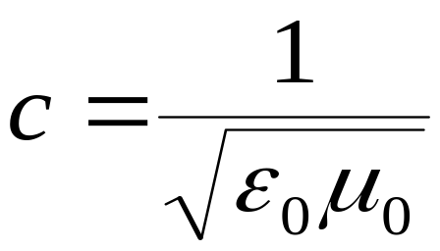
1865 年麦克斯韦在总结前人工作的基础上, 提出完整的电磁场理论, 他的主要贡献是提出了 “涡旋电场”和“位移电流”两个假设, 从而预言了电磁波的存在, 并计算出电磁波的速度（即光速）。
( 真空中 )
1888 年赫兹实验证实了他的预言, 麦克斯韦 理论奠定了经典电动力学基础, 为无线电技术和现代电子通讯技术发展开辟了广阔前景。

Slide 3





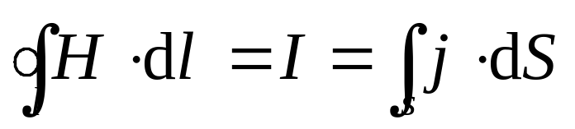



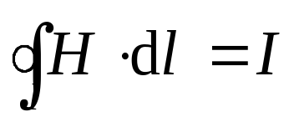
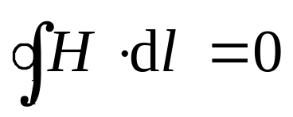
问题的提出
在由电容器构成的放电回路中
由安培环路定理
对曲面S₁
矛盾
对曲面S₂
在非稳恒电流的磁场中, 对同一环路积分选取不同的曲面时，环流的值不同。

Slide 4
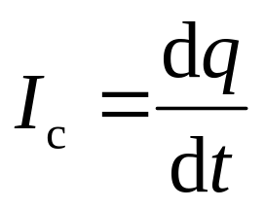
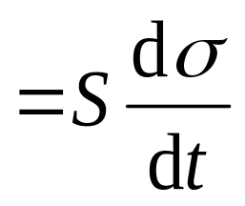
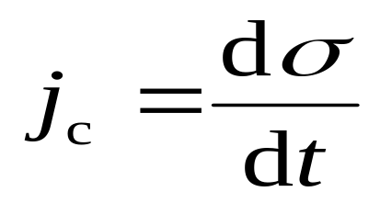

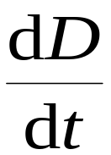



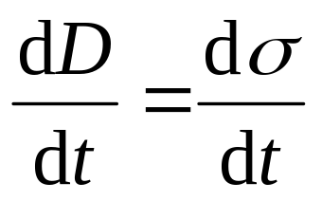
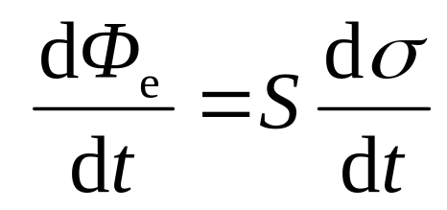
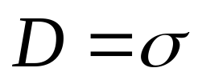
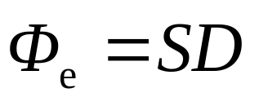
一、 位移电流
设电容器的面积为S, 传导电流为
-----
+++++
在电容器放电时, 极板上的 面电荷密度 与电位移矢量相等, 并随时间变化。
I
B
A
I

Slide 5
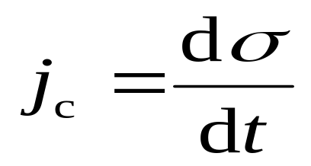
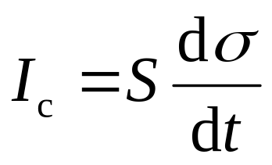

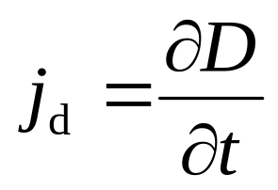
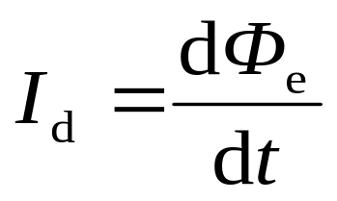
比较
-----
+++++
I
B
A
I
麦克斯韦引入位移电流
位移电流密度
位移电流强度

Slide 6
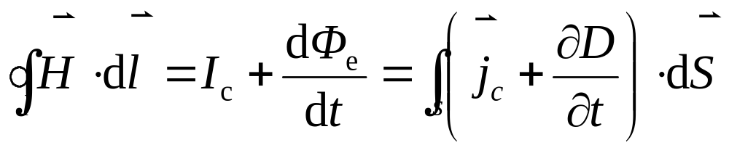
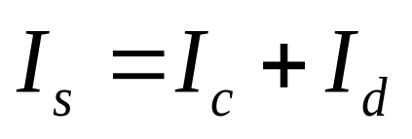
回路中的全电流 I_{s} 由传导电流 I_{c} 和位移电流 I_{d} 构成了电流的连续性。
-----
+++++
在非稳恒电流的情况下,安培环路定理可写成
I
B
A
I
磁场强度的环流等于通过此闭合环路所围曲面的全电流。 —— 全电流安培环路定理。

Slide 7
讨论
(1) 全电流是连续的；
(2) 位移电流和传导电流一样激发磁场；
(3) 传导电流产生焦耳热, 位移电流不产生焦耳热。

Slide 8
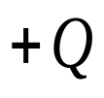
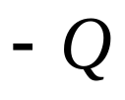





例 有一圆形平行平板电容器, R=3.0cm, 现对其充电, 使电路上的传导电流I_{c}=dQ/dt=2.5A,若略去边缘效应。
求: (1) 两极板间的位移电流;
(2) 两极板间离开轴线的距离为r =2.0cm
的点P处的磁感强度。
*

Slide 9
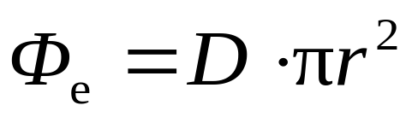

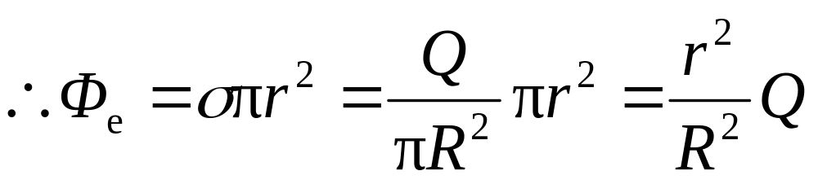

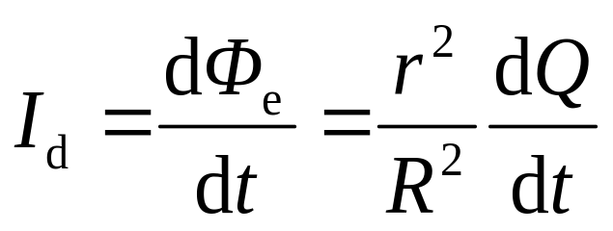
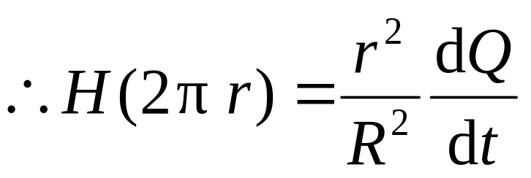
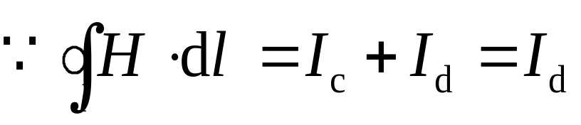
解: 如图作一半径为 r 平行于极板的圆形回路，通过此圆面积的电位移通量为
*

Slide 10
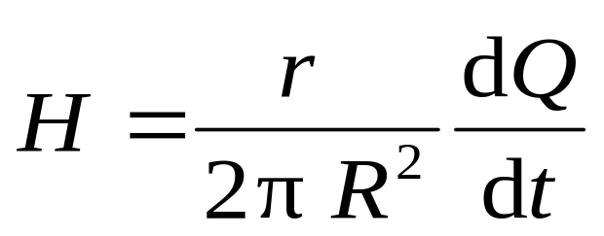
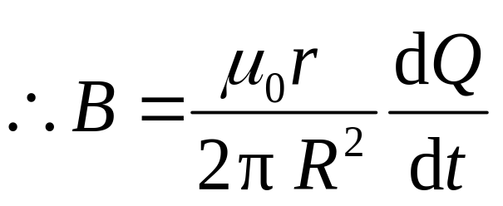
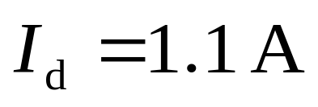
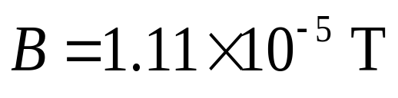
计算得
代入数据计算得

Slide 11
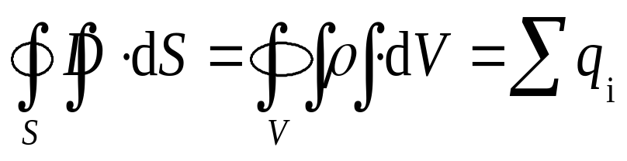
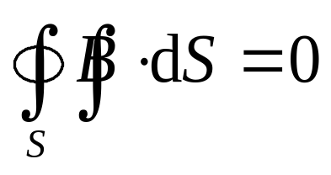
二、麦克斯韦电磁场方程组的积分形式 电磁场
在电磁现象过程中, 静电场和稳恒磁场的基本方程：
（1）静电场的高斯定理
（2）磁场的高斯定理

Slide 12

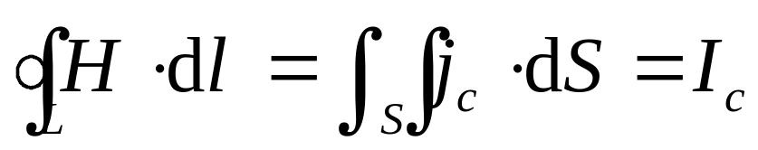
（3）静电场的环流定理
（4）安培环路定理

Slide 13

引入有旋电场和位移电流的概念后,麦克斯韦方程的积分形式修改为
1. 电场的高斯定理
静电场是有源场、感应电场是涡旋场。
2. 磁场的高斯定理
传导电流、位移电流产生的磁场都是无源场。

Slide 14
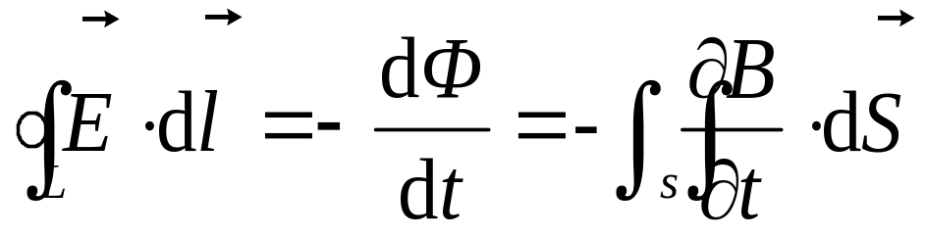
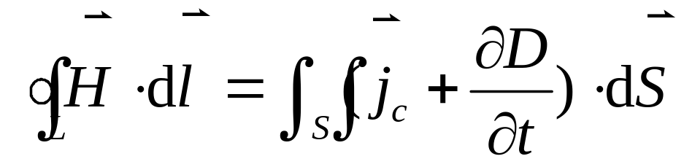
3. 电场的环路定理
— 法拉第电磁感应定律
静电场是保守场,变化磁场可以激发涡旋电场。
4. 全电流安培环路定理
传导电流和变化电场可以激发涡旋磁场。

Slide 15
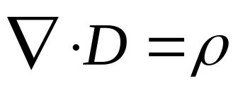
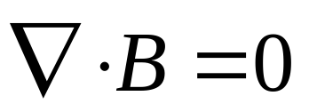
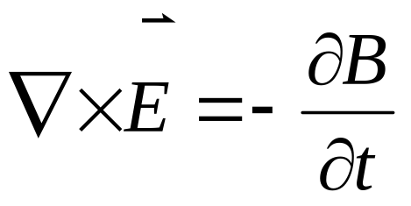
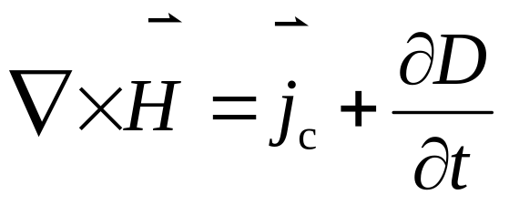
麦克斯韦电磁场方程的微分形式
（1）静电场的高斯定理
（2）磁场的高斯定理
（3）静电场的环流定理
（4）安培环路定理

